Slide 1
איפיון מוצר
שם האפליקציה: Airbnb
חברי הצוות: אסף עובדיה - 88888888 רווה פנחס - 205357809

Slide 2
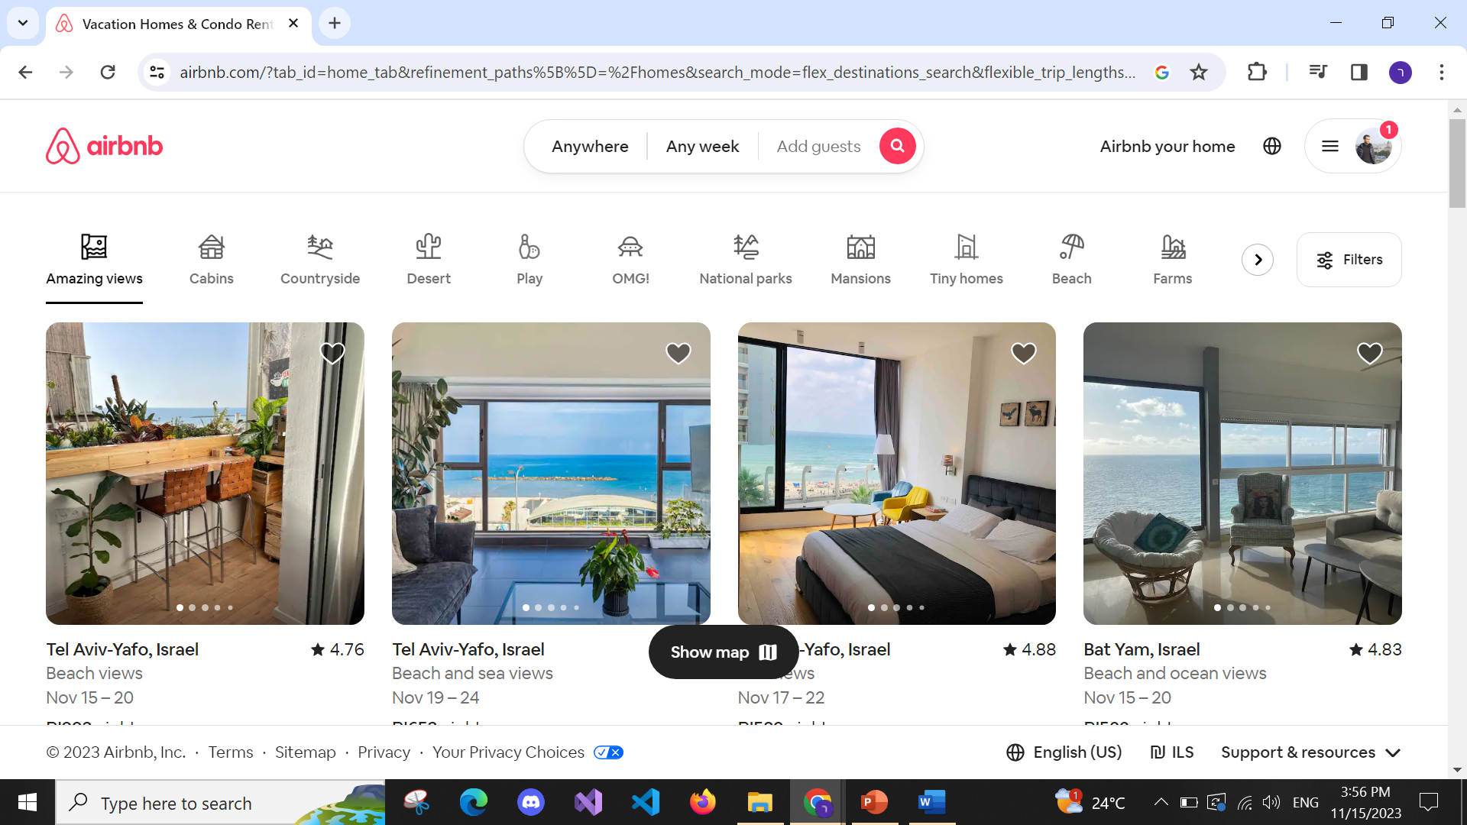
Main Pages

Slide 3
© 2023 Airbnb, Inc. * Terms * Sitemap * Privacy * Your Privacy Choices
Home page
NavBar
Amazing views, Cabins, Countryside, Desert, Play, OMG, National park, Mansion, Tiny homes, Beach, Farms, Amazing pools, Houseboats, Castles, Lake, Iconic cities, Lakefront … > filters
Footer

Slide 4

Explore page
ברגע שלחצנו על אופציה של חיפוש מקומות לישון בהם, יש לנו 4 חלקים:
Where – לאיפה אתה רוצה לטוס, ניתן לחפש לפי אזור ספציפי ולפי אזורים מסוימים כמו יבשות, או להיות גמישים.
Check in – באיזה תאריך אתה רוצה להזמין.
Check out – עד איזה תאריך אתה רוצה.
Who – לכמה אנשים אתה רוצה להזמין מקום, כמה מבוגרים אתם וכמה ילדים וכו'.

Slide 5
Details page
בדף זה רואים תמונות של המקום מכל מיני זוויות, כמה חדרי שינה וכמה מיטות קיימים, ולכמה אורחים המקום.
בנוסף רואים את שם המארח ותיאור קצר של המקום עצמו.
בחלק תחתון יותר של הדף מראים מה המקום מציע כמו קפה טלוויזיה האם מותר לעשן וכו'.
החלק הכי למטה יש ביקורות וגם את מיקום האזור המפה.
בצד ימין של הדף יש את החלק של ההזמנה בו רואים את התאריכים שאתה רוצה להזמין ומה העלות כוללת.
כשאתה מגלגל למטה עם הדף יש לך אפשרות ללחוץ על קישורים לניווט לאוזרים שונים בדף - תמונות, אזור, ביקורות ומה שהמקום מציע.

Slide 6
Main Flows

Slide 7
Flow
דף ראשי עם הצעת חדרים בארץ
חיפוש לפי אזורים
או לפי איזה סגנון אתה רוצה לחפש כמו בקתות, בריכה, משחקים ועוד
רשימת החדרים לפי הפרטים שבקשת ועלות המחירים שלהם
מעבר להזמנת המקום.
פרטים על חדר ספציפי: תמונות, מחיר, הסבר קצר על החדר, מיקום, ביקורות ומה יש למקום להציע

Slide 8
Flow
בחירת חדר ולחיצה על reserve
שמירת החדר באתר ועדכון הנתונים שהזמנת חדר
עדכון אצל המוכר שחדר הוזמן על ידי לקוח
שליחת הכסף על המוכר

Slide 9
backoffice
הצגת פרטי הסכום הכולל ופרטי ההזמנה כולל התאריך.

